Slide 1
上級講座（個人）２
うつ・クライシスカウンセリング
支援戦略（2026年度用）
実技指導者用
神よ私に
変えられるものを変える勇気と
変えられないものを受け入れる冷静さと
その二つを見極める知恵を
与えたまえ
NPOメンタルレスキュー協会
Notes:
2026.5月 実技指導者勉強会上級個人２でスライド16.17（前半、後半のカウンセリングの実技指導のポイント）を追加しました。

Slide 2
チェック項目（バリア病Ｅ預金味方）
クライアントがやっている個人の対処法
支援の優先度でもある
心理葛藤
性格・行動
この下は意識されにくい
抑圧
エネルギー・緊張
変化可能性
変化可能性
病気
味方感
変化可能性
信頼関係
安全・安心
主観的安全
リスク
客観的安全
高
カウンセリングの場面の特性を理解
2022.06.21改訂

Slide 3
バリア病Ｅ預金味方
場面：時間・場所・ツール、問題解決にかかわる時間軸、CoとCLの立ち位置、期待される役割、横との関係など
リスク：自殺、事故、事件、ストーカー、暴力、秘密を漏らす、心身の病気を悪化させる、退職、離婚、人間関係悪化、 Coへの攻撃、 Coの信頼失墜（ CL 、 Co 、組織、社会などへのリスク）
安全・安心：災害・事件などの身の危険、医療的安心、妄想等の不安、プライバシー不安、ジェンダー不安（異性への恐怖感）、対人恐怖的、音、におい、照度。その他支援組織、支援してくれる制度・環境

Slide 4
バリア病Ｅ預金味方（続き）
病気・体調：心身の病気、その悪化の可能性。身体症状を大きく把握。たとえば、認知症、糖尿病、飲んでいる薬の副作用、不定愁訴
エネルギー・緊張・抑圧の強さ：1～3段階で大まかに把握、FSのマヒや、しがみつき、表面飾り、カウンセラーへの警戒など
味方感： CLが気兼ねなく発言し、内面作業に集中できる関係か。アドバイスできる関係か
感情・思考：いわゆる葛藤、痛いところ、思考の癖、記憶の問題、苦しい物語
対処(クライアントがやっている個人の対処法）：具体的対処法の癖、しがみつき等

Slide 5
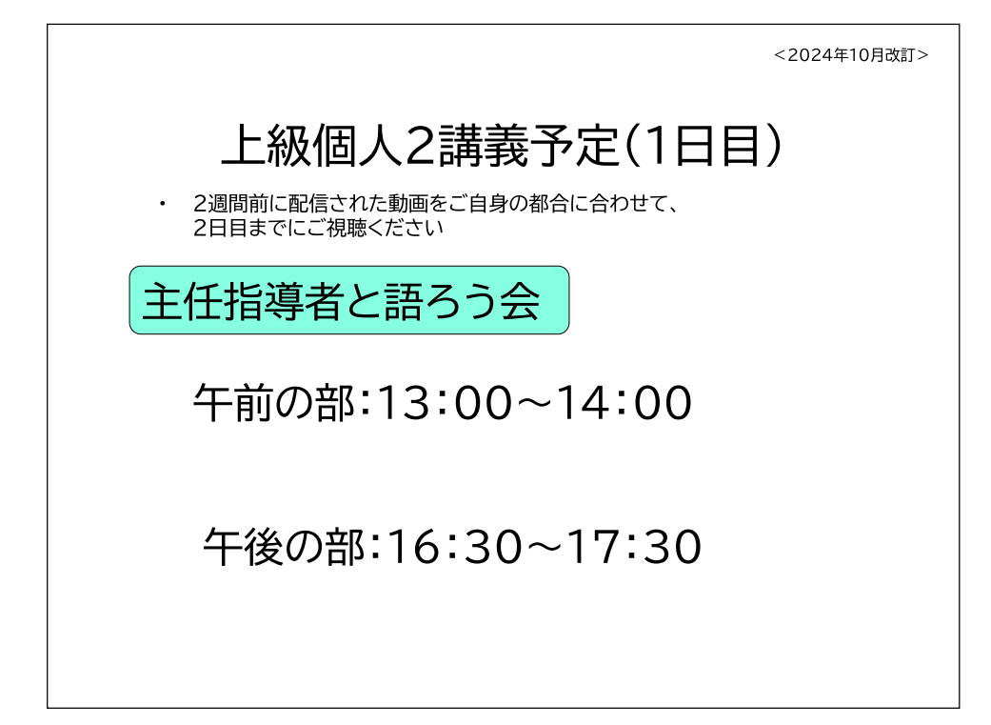

Slide 6
実習予定（２日目） 2025年度
2025年6月15日
休憩15分バージョン
0930
1030
1130
1230
1330
70
休憩
15
80
15
休憩
導入
演習1回目（戦略を考える）
休
憩
CLシナリオ作り・指導
自己紹介10分＋
3人GPで20分×３
80分
5
20
5
5
10
20
5
10
準備
前半
FB
バリア病
FB
後半
バリア病
FB
1330
1430
1530
1630
1730
10
80
１５
80
15
30
10
実習
説明
演習2回目
休
憩
演習3回目
休
憩
全体振り返り
予備
戦略を考えながらロープレをする
：個人実習
：GP実習
：講義
休
憩
Notes:
導入
MR協会の目的、サービス、勉強上の注意（ストレス管理）、今日の時間的流れの概要
航空機内での事例は1・2枚目までを、10分個人ごと、

Slide 7
演習１回目（戦略を考える）
ハイブリッド講座
0930
1030
1130
1230
1330
20
80
10
70
休憩
休憩
導入
演習1回目(戦略を考える）
休憩
CLシナリオ作り・指導
自己紹介10分＋
3人GPで20分×３
主任指導者が、ケースを区切って説明しながら、受講者に戦略を考えてもらう
＜必要書類＞バリア病のシート
① 主任指導者がケースを区切ってはなす（主任指導者はケースを考えてくる）
② 受講者は、聞きながら自分でも考える
③ 解説も主任指導者（もしくは下園MRSIに手伝ってもらう）

Slide 8
シナリオ作り・指導
ハイブリッド講座
0930
1030
1130
1230
1330
15
80
１５
70
休憩
休憩
導入
演習1回目(戦略を考える）
休憩
CLシナリオ作り・指導
自己紹介10分＋
3人GPで20分×３
① グループに分かれる（指導者＋3人（2人））
② 自己紹介 10分（簡単に）
③ シナリオ確認・指導
オンライン：全員ビデオON お一人ずつ、シナリオが50分で終了でき、出来事と症状（反応）が一致しているようにシナリオ を確認する。(20分×3人）
対面：オンラインと同じように ほかの方のシナリオも自分がCoになったつもりで聞く
多くの事例に触れる機会をもつため、他の2名は「戦略確認シート」をシナリオを聞きながら確認する
※他の人のシナリオチェック時に自分のシナリオ修正をしない
Notes:
導入
MR協会の目的、サービス、勉強上の注意（ストレス管理）、今日の時間的流れの概要
航空機内での事例は1・2枚目までを、10分個人ごと、

Slide 9


午後の演習について（戦略的に進めるために）
ハイブリッド講座
80分
5分
20
5
5
10
20
5
10
準備
前半CO
前半COの
振り返り
＆FB
バリア病①
後半CO
バリア病
の指導
後半CO
バリア病②
後半CO
振り返り
＆FB
CO役
CL役から
10分間の概要を聞く
20分の
カウンセリング
カウンセリング
引き継ぐ
前半COから引き継いで
20分で終了させる
前半COに話す
ｶｳﾝｾﾘﾝｸﾞに影響されますが、なるべく左右しないようにと声をかける
（ここにCL役がいる理由：CL役がバリア病に対してFBをする内容を聴きたいため）
後半COに話す
CＬ役
10分間の概要を話す
このセッションは2人のＣＯ役に話す
バリア病①：前半のCOのカウンセリングを聴いていて後半COがバリア病を自分のカウンセリングの前に発表する
バリア病②：後半カウンセリングを実施して、どのようにバリア病が変化したか変化したところを発表する
Notes:
R7.10月～CLはバリア病は音声聞こえないように、（ｵﾝﾗｲﾝ音声ＯＦＦ／対面場所を離れる）⇒「聞いていてよいが、影響されないように」に変更。
理由：R7.6月に、CL役がバリア病に対してFBをする内容を聴きたいということで変更になりました。

Slide 10
【事前課題】2025年度からはこちらに変更
この講座では、受講者にクライエント役を実施していただきます。
クライエント役の設定は以下の通りです。
「少しうつっぽい人が、惨事に遭って、その1週間後に面接に来るケース。希死念慮が出ている」
① 惨事の細部（カウンセラー役が図を描きながら体験を聴けるような事件、事故のケースを、その映
像が浮かぶ程度まで）をイメージアップし、図を作成しておいてください。
・距離や周囲の状況（人の数や見えた景色等）、臭い、音など、「痛いところ」を想定して作成。
② このクライエント役にどのようなうつ・惨事特有の思考、感情、身体反応、行動（しがみつき）が現れているかについて、受講当日までに考察・準備してきてください。
・惨事の前にうつがあると、惨事の反応が大きくなることや、惨事反応が長引くこと、セカンドショックに移行しやすいことなどを考慮（想像）して、症状の変化を想定する。
③ クライアントや事件を取り巻く周辺環境は努めて簡単に設定してください。例えば、登場人物は努めて少なく、会社等の組織は努めてわかりやすく、仕事などの特殊性は複雑な説明が要らないように。
・相談内容以外の部分で確認しなければならない事項が多いと、相談に進まないため。
※なお、事例はご自身の経験した出来事ではなく、創作したものをご準備願います。ご自身の経験の場
合、トレーニング用に大幅に変更していただく場合がありますので、あらかじめご了承ください。

Slide 11
【シナリオ作り・指導の部分のアナウンス】＜主任指導者から全体に＞
①皆さんが考えてきてくださったシナリオを、実習がしやすいように指導者より修正が入ります。②シナリオチェックをこれから実施しますが、午後からの実習ではご自身が作成してきたシナリオを使ってCL役ができない方がいます。
今回は、戦略的に考えるための実習ですので、CL役ができない方は、前半・後半両方、戦略確認シートを意識しながら体験・実践が直接できます。
＜例＞
20分の
カウンセリング
バリア病①
カウンセリング
引き継ぐ
バリア病②
CO役
前半COから引き継いで
20分で終了させる
CL役から
10分間の概要を聞く
後半COは場面を十分に考えて
話を聞きながら戦略確認シートに
書き込む
前半COは、再度自分のロープレも思い出しながら、後半COのバリア病の発表も聞きながら今の段階の戦略確認シートに書き込む
前半COは後半COのロープレも聞きながら、どのように変化していっているか追記していく
発表
ｶｳﾝｾﾘﾝｸﾞに影響されますが、なるべく左右しないようにと声をかける
（ここにCL役がいる理由：CL役がバリア病に対してFBをする内容を聴きたいため）
前半COに話す
後半COに話す
CＬ役
CL役は、自然体ではお話をするがCOの発言で自分がどう思うかより
今回は、戦略確認シートを意識しながら話をしてみる
10分間の概要を話す
このセッションは2人のＣＯ役に話す
Notes:
主任指導者から全体について
受講者の気持ちの部分（シナリオが変わってもきにしないでね～）等が文面に入っていないので、付けてしながら話す
R7.10月～CLはバリア病は音声聞こえないように⇒「聞いていてよいが、影響されないように」に変更。
理由：R7.6月に、CL役がバリア病に対してFBをする内容を聴きたいということで変更になりました。

Slide 12
【事前課題】＜指導者がシナリオチェックするとき＞ 202４.１０．１変更
① 惨事の細部について、・図が書ける内容かどうか ・図の中の痛いところ（距離や周囲の人の数や見えた景色等、臭い、音など）とそれを緩める情報があるかを確認する。
※このような事前の指示があっても、図が描けないケースやリハビリ期のケースをもって来る方もいる。シナリオチェック時間内に修正が無理な場合は指導者同士で情報を共有し、実習の際にカウンセラー役の無力感のケアを行う
② 図がない惨事・リハビリ期を当日もってきたとしても、柔軟にそのシナリオを実習ができるように変更してください。図がかけるシナリオにしなくても大丈夫ですが、うつ状態と惨事反応の関係（うつっぽければ惨事反応が大きくなる/長引くなど）は、意識させてください。
※「惨事の内容が大きく、うつが推定されにくい」「惨事が普通の出来事過ぎて、反応に無理がある」等は修正してください。
③ 主訴を含め、概要10分間の話す内容を、あらかじめ指導者と決めておく（時間内にできれば）
※「1週間前の惨事のこと」や「今の体調のこと」を相談しに来たのに、「1年前に昇進して･･･」などと、時系列で説明する人がいるため、【今回相談に来た主訴」に関係する部分から話すよう打ち合わせておいてください。

Slide 13
午後の演習について（戦略的に進めるために）
ハイブリッド講座
80分
5分
20
5
5
10
20
5
10
準備
前半CO
前半COの
振り返り
＆FB
バリア病①
後半CO
バリア病
の指導
後半CO
バリア病②
後半CO
振り返り
＆FB
CO役
CL役から
10分間の概要を聞く
20分の
カウンセリング
カウンセリング
引き継ぐ
前半COから引き継いで
20分で終了させる
前半COに話す
ｶｳﾝｾﾘﾝｸﾞに影響されますが、なるべく左右しないようにと声をかける
（ここにCL役がいる理由：CL役がバリア病に対してFBをする内容を聴きたいため）
後半COに話す
CＬ役
10分間の概要を話す
このセッションは2人のＣＯ役に話す
バリア病①：前半のCOのカウンセリングを聴いていて後半COがバリア病を自分のカウンセリングの前に発表する
バリア病②：後半カウンセリングを実施して、どのようにバリア病が変化したか変化したところを発表する
Notes:
R7.10月～CLはバリア病は音声聞こえないように⇒「聞いていてよいが、影響されないように」に変更。
理由：R7.6月に、CL役がバリア病に対してFBをする内容を聴きたいということで変更になりました。

Slide 14
実習を実施するときの注意点 2025.１０変更
① 今回の実習の目標（戦略を考える）を意識してもらう
例：「今日は、戦略確認シート（バリア病：状況把握の漏れを防ぐためのシート）を使って、面接プロセスを戦略的に確認していくことを体験するのが目標です。」
② シナリオチェックで確認した主訴を含め、概要を10分間で話す内容を伝える
※決め切れていない場合は、実技指導者主導で、主訴と現在の具体的な症状を2〜3点挙げてもらう。
③ リハビリ期のシナリオを持参した場合でも、そのまま実施する
ただし、復職後の面談の場合は、休職日、復職日、休職期間等を明確にしておく。
④ 話し始めは、「主訴」に関連することから話してもらう
※時系列から、うつのきっかけなどを話し始める人がいるため。
⑤ CL役は、前半のCoのバリア病発表・指導の際にも同席する
指導者の指導内容を参考にしてもらうため、その場にいていただく。
後半のカウンセリングに影響する可能性はあるが、なるべく左右されないようにと声をかける。
⑥ 実習の中で、図や経緯表をまったく書かない人もいるため、事前に伝えておく
必要な図や経緯表は、積極的に書いて共有するよう案内する。

Slide 15
カウンセリング開始から10分間で話したとする
内容（概要説明） 202４.１０．１変更
クライアントの背景（年齢、性別、職業、家族構成等）
ここはどこの相談室か？
主訴（何を相談しに来たか、何をしてほしいのか）
惨事の場合は、惨事があってからどのくらい経過しているか、そしてどんな出来事が
あって、今、どんな状況・状態になっているか（現在の具体的な症状を２、３挙げる）
例：交通事故を目撃して１週間、それから事故の映像が頭から離れず仕事に集中できない、体調もすぐ
れず仕事を休んでいる など
リハビリ期のシナリオを持ってきた場合でもそのまま実施するが、復職後の面談の
場合は、休職日、復職日、休職期間等を明確にしておく。

Slide 16
前半カウンセリングの実技指導のポイント
＜2026.5追加＞
味方になれているか
MC（5つの頷き、痛い所の意識と味方になる要約）
目標を意識してカウンセリングが進められているか
（導入時点の少ない情報の中で、カウンセリングを
どう進めようと 思っていたか）
・何故この質問をしたのか、目的が意識できている等、
受講者のレベルに合わせてFBする。
Notes:
2026.5実技指導者勉強会上級個人2で使用したスライドを追加

Slide 17
後半カウンセリングの実技指導のポイント
＜2026.5追加＞
味方になれているか MC（痛い所の意識と要約）
目標を意識してカウンセリングが進められているか
（無意識目標または目標設定が適切か）
新しい情報が入って来た時に、柔軟に目標変更できているか
または、目標を変えない理由を意識できているか
バリア病を抜けのないように、意識できているか
（疲労の段階とそれに伴う症状、死にたい気持ちの確認等（リスクの意識））
Coの価値観によって、カウンセリングが左右されていないか
（強すぎる問題解決志向等）
Notes:
2026.5実技指導者勉強会上級個人2で使用したスライドを追加

Slide 18
ロープレ後の質問項目例
（上級（個人）２の場合は指導者が下記のことを振り返りで聞く）
バリア病で変化したところを教えてください
やってみてどうだったか
（良かったところ、改善したいところ）
同じ時間をもう一度やるとして、何を気を付ける？
その他

Slide 19
レコーディングについて
指導者は、受講者のレコーディングを許可する
クライアント役が了解すれば自分のパソコンに記録
  ギャラリービューで、2人画面で
  フォルダーは「ドキュメント」の中の「Zoom」に
  Zoom終了後画像処理が始まるので、すぐにパソコンの電源を切らない
  録画はロールプレイ実施の時、FBの時は、カメラがONになっている人は全員録画されますので、グループの皆さがOKであれば録画。移りたくない方はビデオOFFの状態でお願いいたします。
もしくはスマホで撮影
会場もできるだけご自身のパフォーマンスを撮影する

Slide 20
修正箇所
①2021年10月10日
＊2日目の午前、シナリオ作成と事例説明を逆にする
②2022年6月19日
＊戦略確認シートはエクセルでダウンロードできるようにしてもらう
→PDFだと実線になる・エクセル書き込める
＊戦略確認シートの タ：対策を「クライエントがやっている現在の個人の対処法」に変更
併せて、下の図：対処論を「クライエントがやっている現在の個人の対処法」に変更・右隣の「問題への対処」 は削除
③2023年5月20日
＊講義動画PPT内のスライドについて（説明の一例の中；講義動画では該当箇所はなし）
「無力感対策7つのステップの説明。」→「7つの手順」に変更
第７関門→第５ステージ に変更
④２０２４年１０月１日
＊事前課題、実習を実施するときの注意点、カウンセリング開始から10分間で話したとする内容（概要説明） を修正
＊次の講座の時に思い出せるように、本スライドに細部を追記

Slide 21
修正箇所
④２０２４年１０月１日
＊事前課題、実習を実施するときの注意点、カウンセリング開始から10分間で話したとする内容（概要説明） を修正
＊1日目のスケジュール 基礎・上級（個人）ともスケジュールをなくし、語ろう会の時間を統一したため修正ｈ
⑤2025年6月15日
＊ハイブリッドにて実施。午後の休憩を15分に変更 ← 2025年10月からも実施
＊受講者が前半終了後 バリア病を発表し、それに対して指導者がFBをするのですが、それを受講者であるCL役が聴きたい
という意向があり、10月からCLもそのまま聴いているが、その後のカウンセリングに影響することもあるので、一言「バリア病
を 聴いてもそれに影響しないようにしてください」と声はかけておく
⑥2025年10月1日
＊CLのシナリオには、図や経緯表を用いた整理が有効な場面があるが、Coが特に理由なく作成・共有しない場合がある。
そのため、指導者から実習前に「状況整理に必要な図や経緯表は、積極的に作成し、CLと共有しながら面接を進めること」を
伝えておく。
＊次の講座の時に思い出せるように、本スライドに細部を追記

Slide 22
チェック項目（バリア病Ｅ預金味方）
変更前
こちらは、2022年6月18日
までのスライドです。
本PPのスライド２が
現在の
チェック項目です。
修正箇所②を
参照
対処
問題への対応
心理葛藤
支援の優先度でもある
性格・行動
この下は意識されにくい
抑圧
エネルギー・緊張
変化可能性
病気
変化可能性
味方感
変化可能性
信頼関係
安全・安心
主観的安全
リスク
客観的安全
高
カウンセリングの場面の特性を理解

Slide 23
上級個人２ 実習予定（２日目）2020年度
zoom講座
0930
1030
1130
1230
1330
休憩
20
70
10
10
70
休憩
導入
CLシナリオ作り・指導
自己紹介10分＋
3人GPで20分×３
休憩
演習
説明
演習1回目
70分
5
20
5
5
20
5
10
準備
前半
FB
バリア病
後半
バリア病
FB
1330
1430
1530
1630
1730
30
70
10
70
10
30
20
質問・追加説明
演習2回目
演習3回目
全体振り返り
予備
：個人実習
：GP実習
：講義
Notes:
導入
MR協会の目的、サービス、勉強上の注意（ストレス管理）、今日の時間的流れの概要
航空機内での事例は1・2枚目までを、10分個人ごと、

Slide 24
実習予定（２日目） 2021年度
0930
1030
1130
1230
1330
休憩
20
70
10
80
休憩
導入
CLシナリオ作り・指導
自己紹介10分＋
3人GPで20分×３
休憩
演習1回目（戦略を考える）
80分
5
20
5
5
10
20
5
10
準備
前半
FB
バリア病
FB
後半
バリア病
FB
1330
1430
1530
1630
1730
10
80
10
80
10
30
20
実習
説明
演習2回目
演習3回目
全体振り返り
予備
戦略を考えながらロープレをする
：個人実習
：GP実習
：講義
Notes:
導入
MR協会の目的、サービス、勉強上の注意（ストレス管理）、今日の時間的流れの概要
航空機内での事例は1・2枚目までを、10分個人ごと、

Slide 25
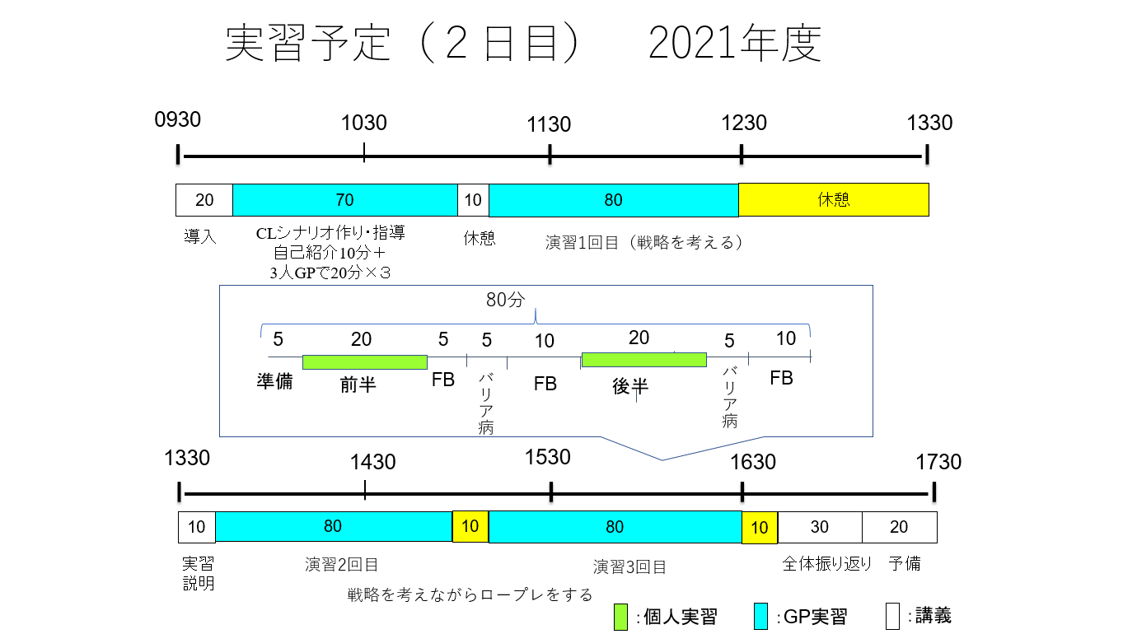
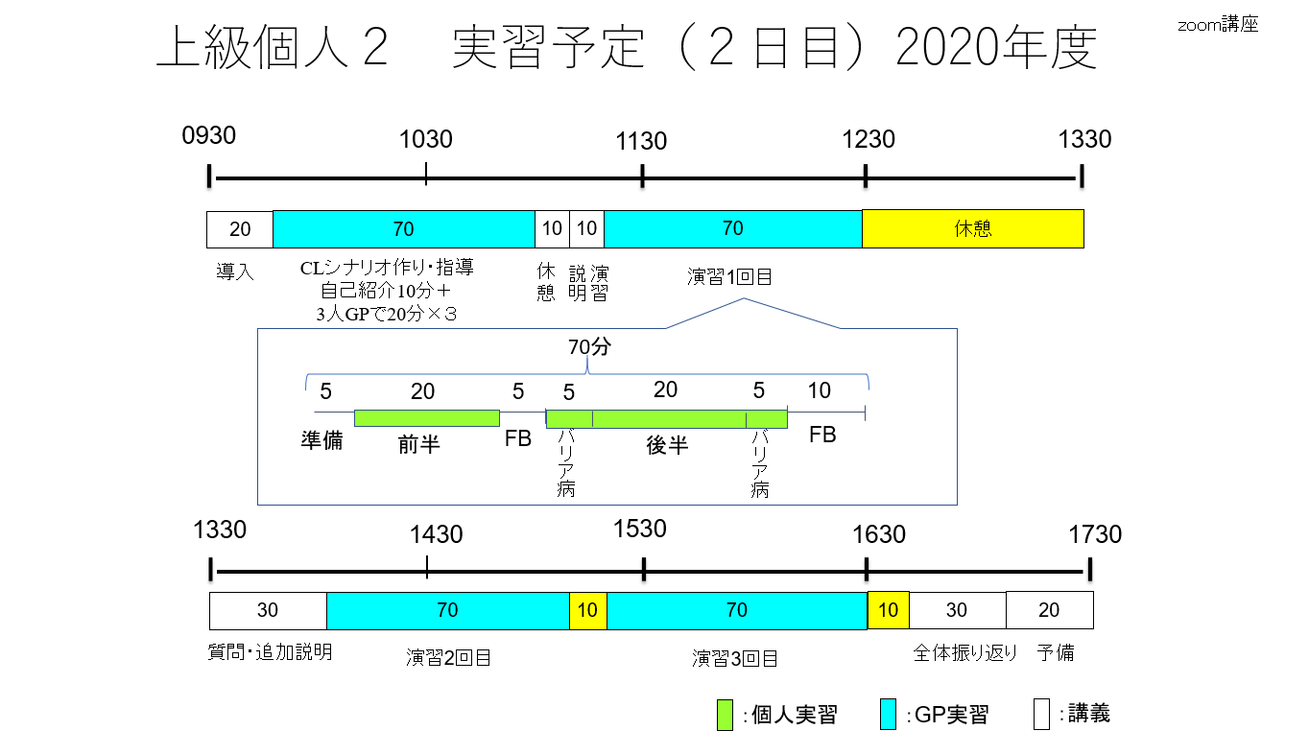

Slide 26
上級個人２ 講義予定（１日目）
zoom講座
１日で講義動画を視聴する場合の時間割です
0930
1030
1130
1230
1240
語ろう会
1330
40
10
60
10
50
休憩
休憩
休憩
定義目標(28)
価値観整理(28)
休憩
心の地図１(31)
心の地図２(17)
上級スキル(18)
戦略(19)
1730
語ろう会
1830
（価値観討議含む）
1330
1430
1530
1630
1730
50
10
50
10
50
10
50
10
休憩
休憩
休憩
休憩
カウン効果(12)
意識すべき1・2(22)
同上3・4(15)
目標の設定(8)
同上具体的（9）
状況の把握（11）
バリア病（19）
スト解消（10）
バ目標まとめ（13）
説明のスキル（20）
クラ目標（15）
受け入れられる（21）
時間、目標変更（14）
Notes:
導入
MR協会の目的、サービス、勉強上の注意（ストレス管理）、今日の時間的流れの概要
航空機内での事例は1・2枚目までを、10分個人ごと、

Slide 27
変更前
【事前課題】＜指導者がシナリオチェックするとき＞
・惨事の細部（カウンセラー役が図面をかきながら体験を聞けるような事件、事故のケースを、その映像が浮かぶ程度まで細部をイメージアップしておく）
→上記のように、課題では枠組みをしておく。
理由：こう書いても図がないもの、リハビリ期のものをもって来る方もいるため
・図がない惨事・リハビリ期を当日もってきたとしても、柔軟にそのシナリオを実習ができるように変更してください。
図がかけるシナリオにしなくても大丈夫です。
・概要10分間の話す内容を、あらかじめ指導者と決めておく（時間内にできれば） →理由：指導者側が思ってもいないところを話す受講者がいるため

Slide 28
実習を実施するときの注意点
変更前
今回の実習の目標(戦略を考える）を意識させる
例：「今日は、戦略確認シート（バリア病：状況把握をするための漏れを防ぐためのシート）を使って、プロセスを戦略的に確認していくことを体験してみる。」ことが目標ですよ。」
現在の具体的な症状を2、3挙げる
リハビリ期の場合は、例：復職後の面談は、復職日、休職期間等を話す。
→課題とはずれていますが、リハビリ期のシナリオももって来た受講者の場合
※できれば、10分間で話した内容として何を話すかを実技指導者と決めておく
→理由：指導者側が思ってもいないところを話す受講者がいるため
・CL役は、前半COのバリア病発表・指導の際は、音声のみ聞こえないようにしてもらう。 席は立たなくてよい。
→理由：カウンセラー目標等につられてしまうので

Slide 29
カウンセリング開始から10分間で話した
とする内容（概要説明）
変更前
クライアントの背景（年齢、性別、職業、家族構成等）
ここはどこの相談室か？
主訴（何を相談しに来たか、何をしてほしいのか）
惨事の場合は、惨事があってからどのくらい経過しているか、そしてどんな出来事があって、今、どんな状況・状態になっているか
現在の具体的な症状を2、3挙げる
リハビリ期の場合は、例：復職後の面談は、復職日、休職期間等を話す。
→課題とはずれていますが、リハビリ期のシナリオももって来た受講者の場合
※できれば、10分間で話した内容として何を話すかを実技指導者と決めておく
→理由：指導者側が思ってもいないところを話す受講者がいるため

Slide 30
2024年10月実施の上級（個人）２の事前課題は、このスライドの事前課題にて受講者に案内しています。ので、このスライドは2024年10月講座まで使用
変更前
【事前課題】2022.0618追加したスライド：概要WEBページから
この講座では、受講者にクライエント役を実施していただきます。
クライエント役の設定は以下の通りです。
「少しうつっぽい人が、惨事に遭って、その1週間後に面接に来るケース。希死念慮が出ている」
・惨事の細部（カウンセラー役が図面をかきながら体験を聞けるような事件、事故のケースを、その映像が浮かぶ程度まで細部をイメージアップしておく）
・このクライエント役にどのようなうつ・惨事特有の思考、感情、身体反応、行動（しがみつき）が現れているかについて、受講当日までに考察・準備してきてください。
・クライアントや事件を取り巻く周辺環境は努めて簡単に設定してください。例えば、登場人物は努めて少なく、会社等の組織は努めてわかりやすく、仕事などの特殊性は複雑な説明が要らないように。
※なお、事例はご自身の経験した出来事ではなく、創作したものをご準備願います。

Slide 31
【事前課題】202４.１０．１変更
この講座では、受講者にクライエント役を実施していただきます。
クライエント役の設定は以下の通りです。
「少しうつっぽい人が、惨事に遭って、その1週間後に面接に来るケース。希死念慮が出ている」
① 惨事の細部（カウンセラー役が図を描きながら体験を聴けるような事件、事故のケースを、その映
像が浮かぶ程度まで）をイメージアップし、図を作成しておいてください。
・距離や周囲の状況（人の数や見えた景色等）、臭い、音など、「痛いところ」を想定して作成。
② このクライエント役にどのようなうつ・惨事特有の思考、感情、身体反応、行動（しがみつき）が現れているかについて、受講当日までに考察・準備してきてください。
・惨事の前にうつがあると、惨事の反応が大きくなることや、惨事反応が長引くこと、セカンドショックに移行しやすいことなどを考慮（想像）して、症状の変化を想定する。
③ クライアントや事件を取り巻く周辺環境は努めて簡単に設定してください。例えば、登場人物は努めて少なく、会社等の組織は努めてわかりやすく、仕事などの特殊性は複雑な説明が要らないように。
・相談内容以外の部分で確認しなければならない事項が多いと、相談に進まないため。
※なお、事例はご自身の経験した出来事ではなく、創作したものをご準備願います。ご自身の経験の場
合、トレーニング用に大幅に変更していただく場合がありますので、あらかじめご了承ください。
2024年10月実施の上級（個人）２の事前課題は、この前のスライド（変更前）の事前課題にて受講者に案内しています。2025年度以降の課題はこちらに変更

